Slide 1

UNIVERSIDAD ANTENOR ORREGO – IPEREA
TRUJILLO, 19-20 DE ABRIL DEL 2013
NEGOCIOS ECOLOGICOS INCLUSIVOS
abrackegg@yahoo.es
2013

Slide 2
¿SABÍA USTED …?
Que 108 000 familias se dedican a reciclar residuos sólidos?
Que 250 000 familias viven del cultivo del café de calidad internacional?
Que 45 000 pequeños agricultores tienen certificación orgánica para exportar a mercados competitivos?
Que 750 familias de Madre de Dios viven de la cosecha de la castaña o nuez amazónica y tienen certificaciones internacionales de producción orgánica, buen manejo del bosque y de tala evitada?
Que en la Amazonía existen 65 ecoalbergues que generan cerca de 6 500 empleos y reciben por año cerca de 100 000 turistas externos?

Slide 3
ECONEGOCIOS INCLUSIVOS
Generan riqueza y empleo para las poblaciones locales
Son ecoeficientes: tienen tasa ambiental de retorno positiva (TAR+)
Contribuyen a que las comunidades locales se beneficien en lo económico (empleo, participación) y ambiental (calidad de vida + buen uso de recursos)
Son sostenibles en el largo plazo

Slide 4
EL PROBLEMA DE FONDO
HEMOS LOGRADO DISMINUIR LA POBREZA DEL 56% AL 28%
PERO LA POBREZA RURAL AÚN ESTÁ EN 54%, EN ESPECIAL EN LA SIERRA Y EN LA SELVA
CAUSAS:
Educación de baja calidad
Deficiencia de comunicaciones y conexión a los mercados
81% de los predios agrarios tienen menos de 5 ha
Tecnologías obsoletas para la producción y manipuleo de los productos

Slide 5
CONSECUENCIAS DE LA POBREZA RURAL
Desnutrición: baja productividad + alimentación deficiente + ciudadanos del futuro con capacidades limitadas
Migración hacia las ciudades: los centros urbanos crecen a un ritmo violento y en forma desordenada
Turbulencias sociales: los pobres manifiestan su descontento de diversas formas
Aprovechamiento político de las poblaciones pobres

Slide 6
DESARROLLO RURAL CON INCLUSIÓN
Existen negocios ecológicos (= econegocios) que generan inclusión social
Existen ejemplos en el país que así lo demuestran y hay emprendimientos de peruanos que sí lo están logrando
Las experiencias son poco difundidas y poco aprovechadas para replicarlas
Otros negocios están esperando que se implementen

Slide 7
ECONEGOCIOS CON INCLUSIÓN
HAY PERUANOS INNOVADORES QUE SON EJEMPLO DE ECOEFICIENCIA E INCLUSIÓN SOCIAL

Slide 8
RECICLADORES
En el Perú unas 108 000 familias se dedican al reciclaje de residuos o desechos para generar empleo y riqueza
Abastecen a industrias para reaprovechar materias primas
Plástico PET: se recicla para obtener tela polar y fibras textiles, que en parte se exportan
Chatarra de fierro: las dos siderúrgicas del país (Pisco y Chimbote) trabajan con fierro reciclado nacional e importado
Varias industrias de papel trabajan hasta en un 95% con papel y cartón reciclados
Están surgiendo empresas recicladoras de basura electrónica y exportan subproductos
Estamos exportando cerca de $ 60 MM/año en productos obtenidos de la basura

Slide 9
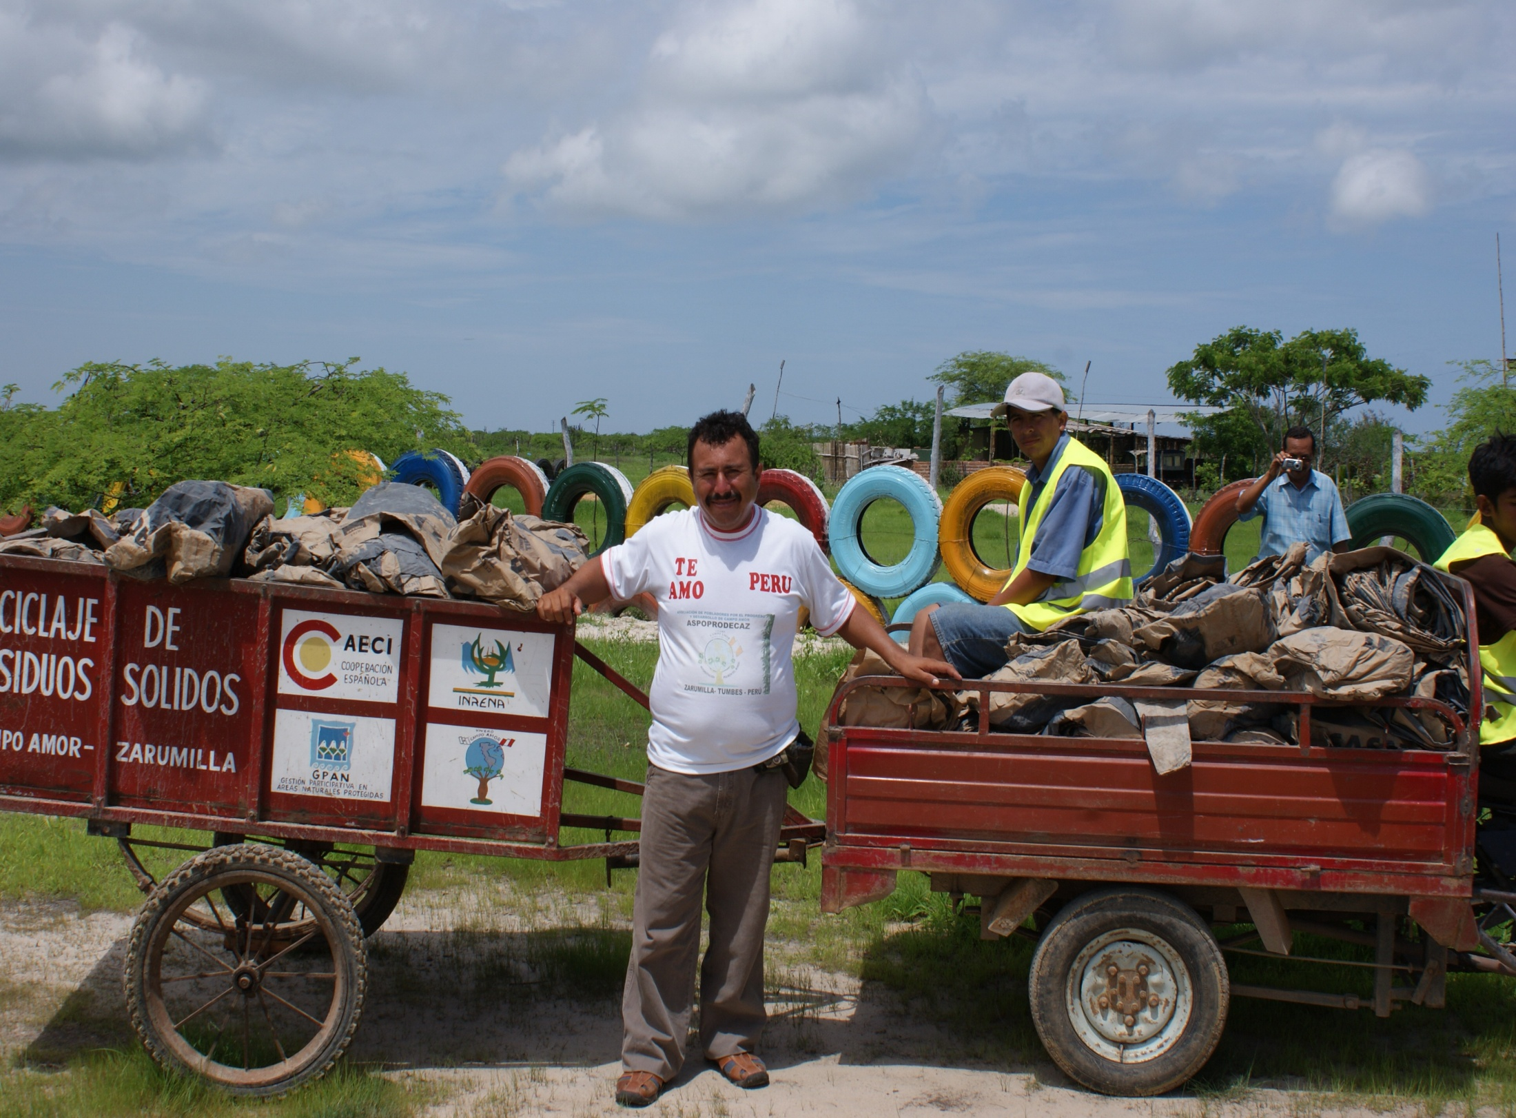

Slide 10
PRODUCCIÓN ORGÁNICA Y PRODUCTOS NATURALES
45 000 pequeños agricultores tienen CERTIFICACIÓN ORGÁNICA INTERNACIONAL
La exportación de productos orgánicos y naturales llega a $ 568 MM/año
Llegamos a mercados internacionales muy competitivos (UE, América del Norte, Japón)
Somos líderes mundiales en productos orgánicos: café, cacao, banano, palta, cebolla, espárragos, tara, cochinilla, etc.

Slide 11
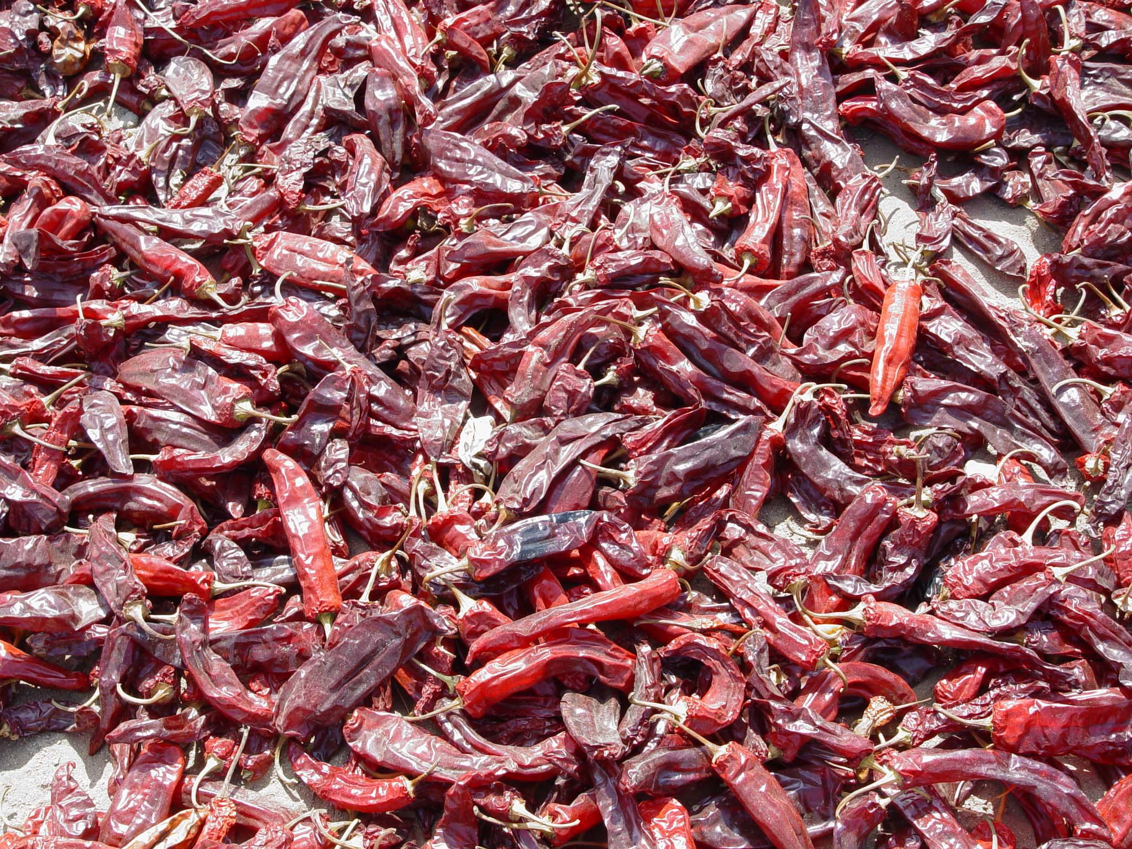

Slide 12
CAFÉ
El café peruano de calidad ha conquistado un espacio en los mercados globales
Exportamos por año cerca de $ 1 500 MM y es el principal producto de exportación agraria
El café es producido por pequeños agricultores (cerca de 250 000 familias)
Es el soporte de la producción agraria en la Selva Alta
Es ecoeficiente porque se realiza con sistemas agroforestales y es un cultivo permanente

Slide 13
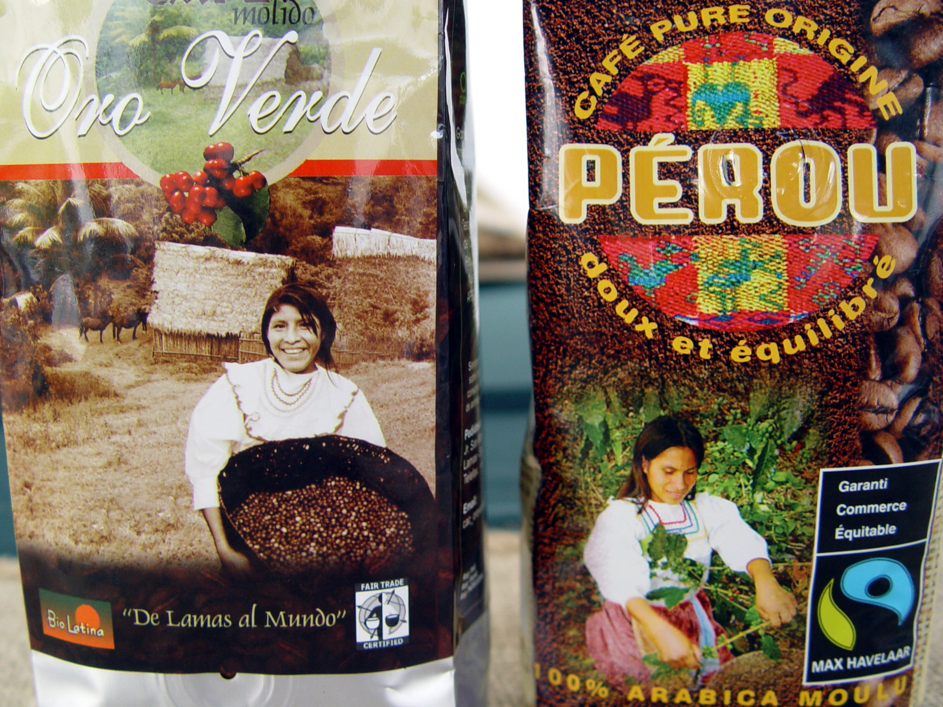

Slide 14
CASTAÑA O NUEZ AMAZÓNICA
En MdeDios 750 familias manejan 850 000 ha de bosques de castaña o castañales
Se han organizado en asociaciones y han obtenido certificación internacional de manejo del bosque, certificación orgánica y certificación de tala evitada (REDD+)
Las exportaciones de castaña alcanzan cerca de $ 15 MM al año
El manejo de castañales es un ejemplo de conservación y manejo de bosques, y obtención de productos de calidad certificada

Slide 15
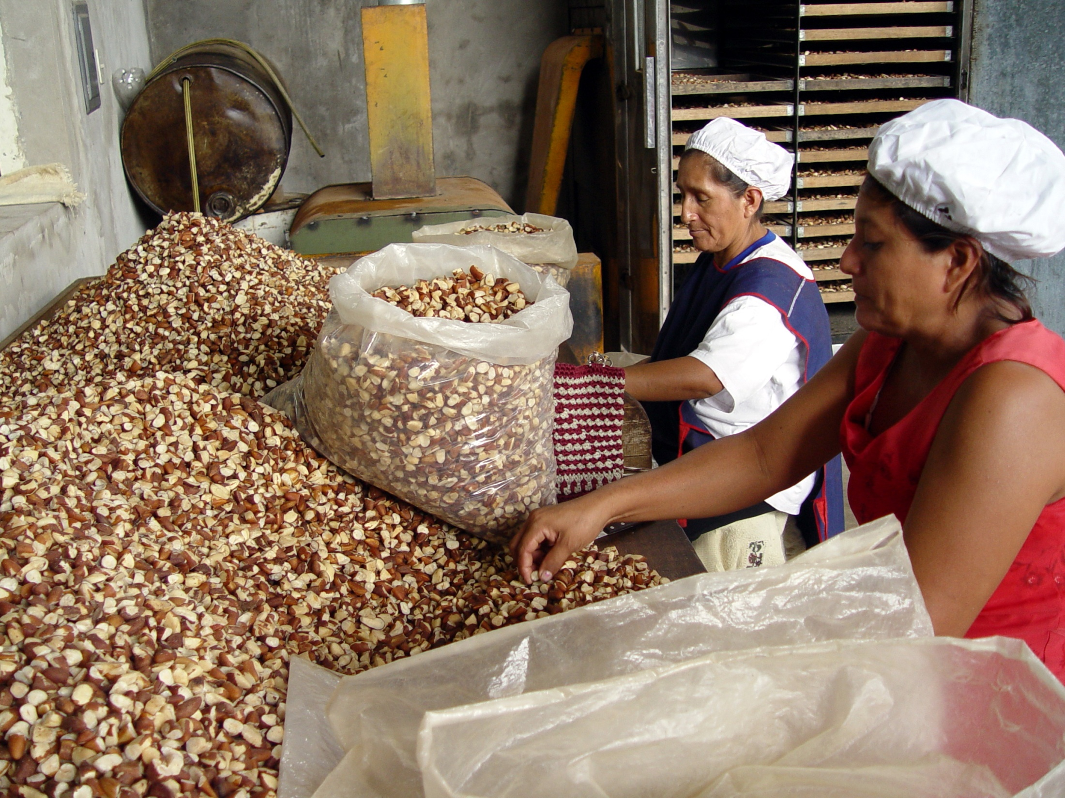

Slide 16
CACAO CRIOLLO
El cacao criollo o cacao nativo es un producto de alta calidad por sus cualidades
La superficie de cultivo de cacao crece cada año y es un cultivo para sustituir la coca en el valle del Huallaga
El cacao peruano se ha logrado posesionar en los mercados internacionales por su calidad
El Perú exporta cacao orgánico por un valor cercano a los $ 100 MM

Slide 17
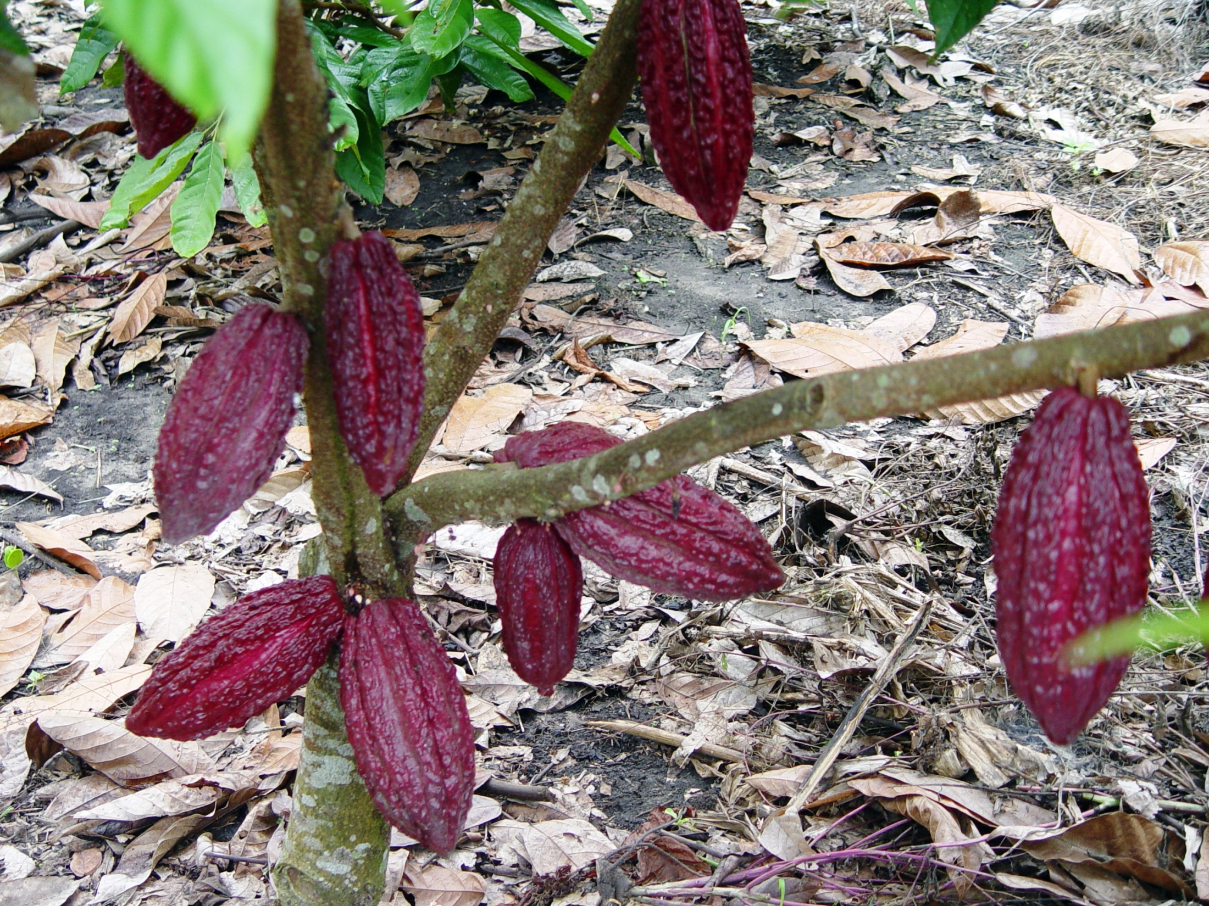

Slide 18
PESCA ARTESANAL
La pesca artesanal ocupa a cerca de 45 000 familias a lo largo de la zona costera
Abastece a los mercados locales y de la capital con pescado, mariscos y algas
Los pescadores artesanales son los que ponen en nuestras mesas los insumos para la afamada cocina peruana
Tienen reservadas 5 millas desde la costa para sus actividades

Slide 19
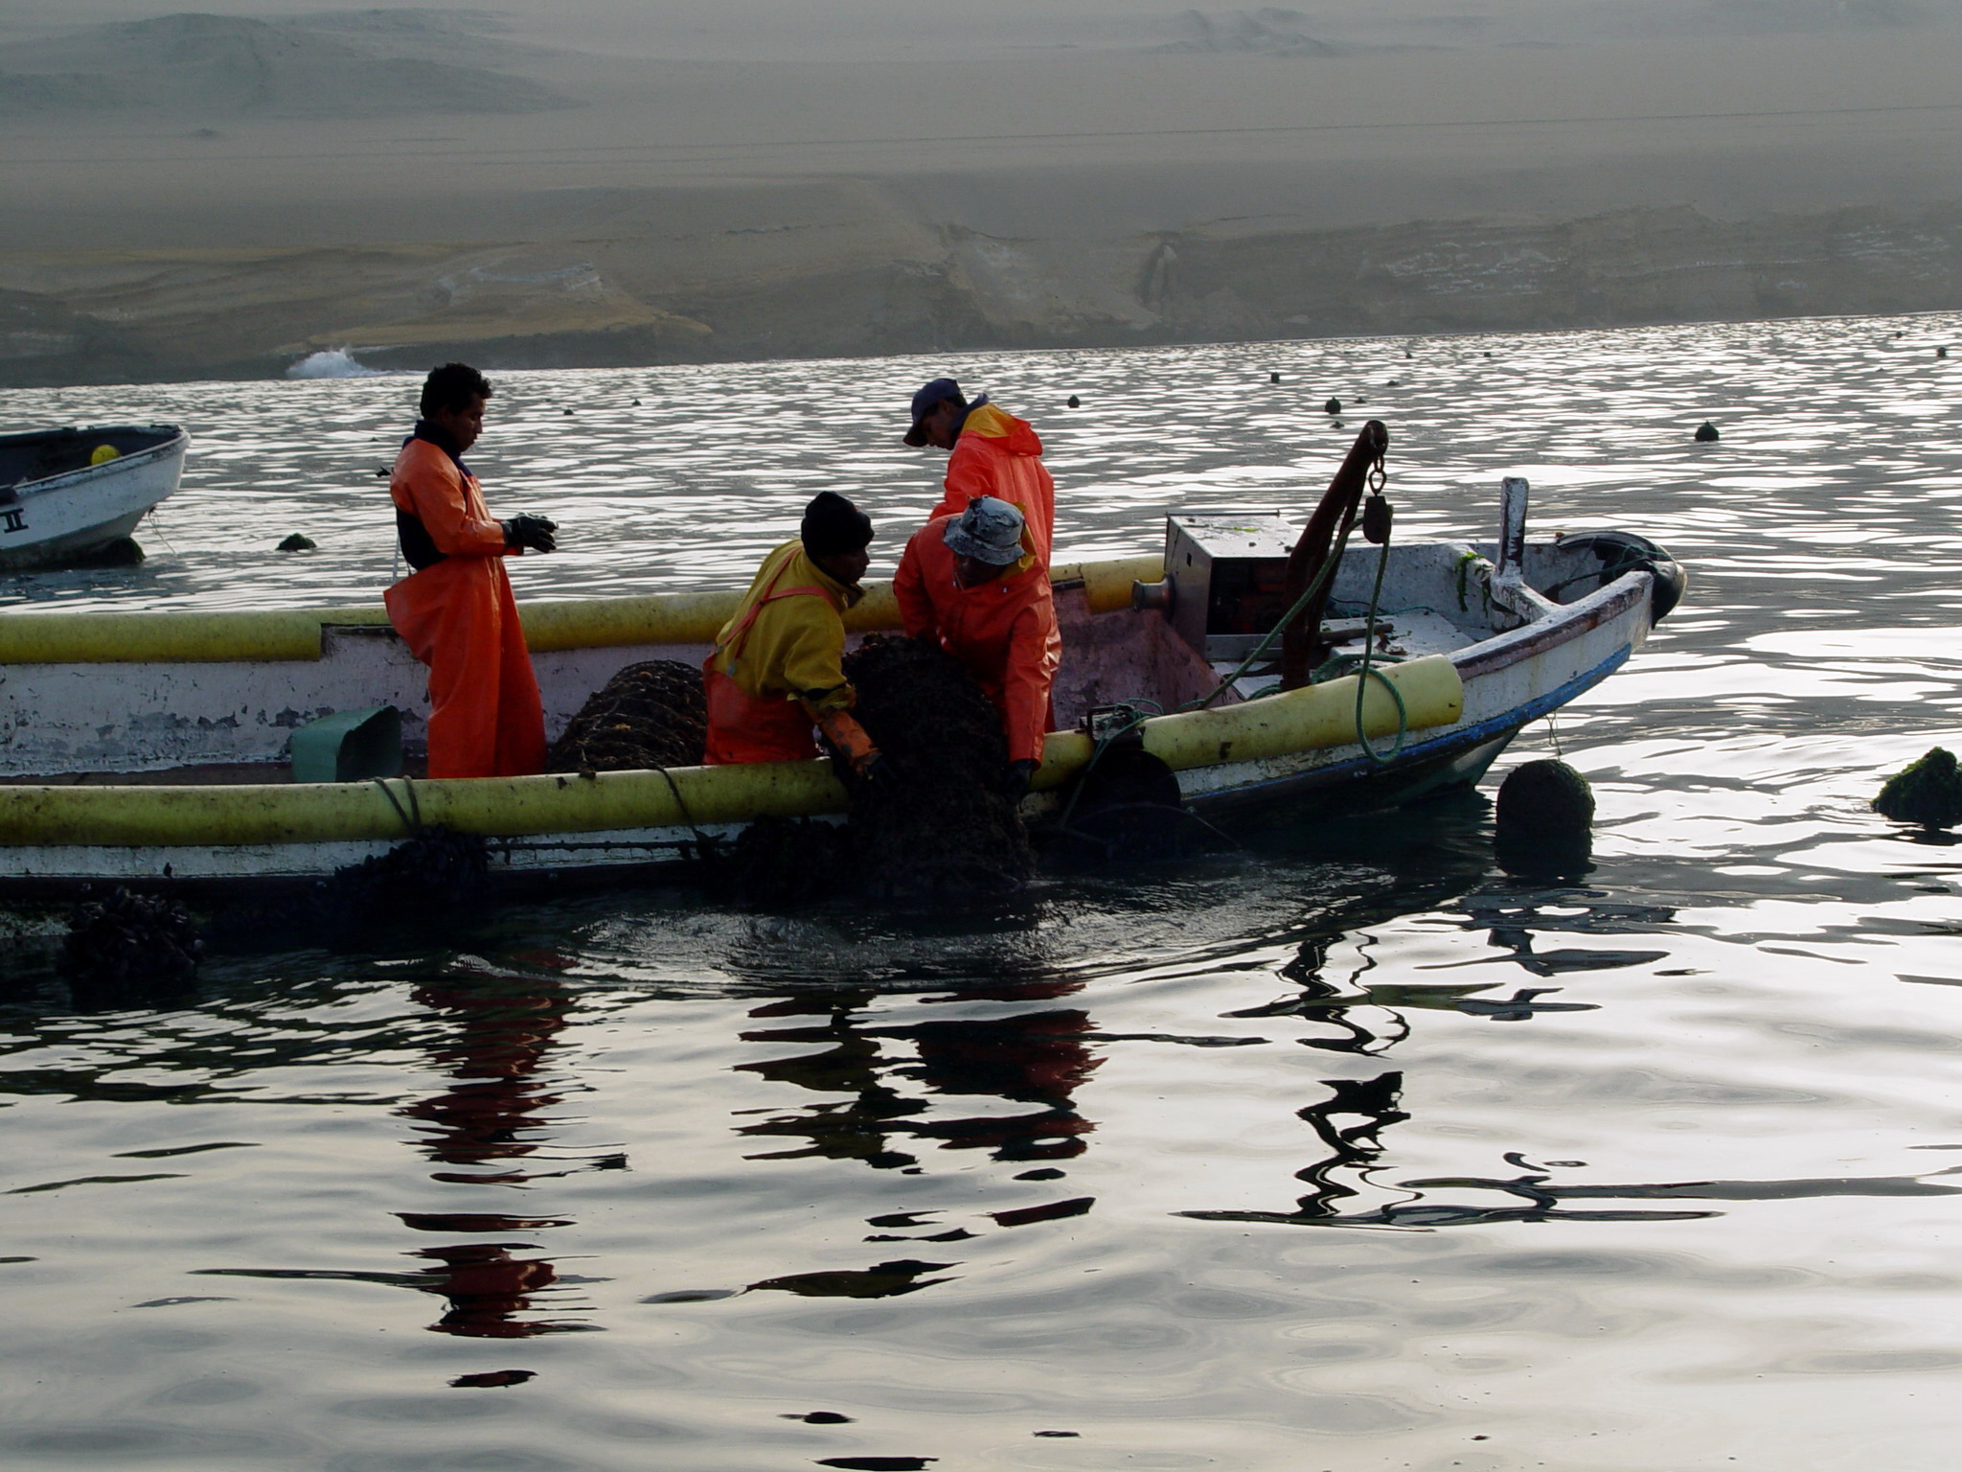

Slide 20
ALPACA Y ALPAQUEROS
El Perú posee 3,6 MM de alpacas y 1,1 MM de llamas, ganadería característica de la Puna
Al menos 1 500 comunidades campesinas se dedican a este tipo de ganadería
Perú es el primer productor de fibra de alpaca y en Arequipa está la industria textil alpaquera
Las comunidades alpaqueras son pobres por deficiencias de manejo genético, selección de la fibra por calidad y educación
Australia y Nueva Zelandia crían alpacas con alta tecnología y están empezando a competir con nuestros alpaqueros

Slide 21
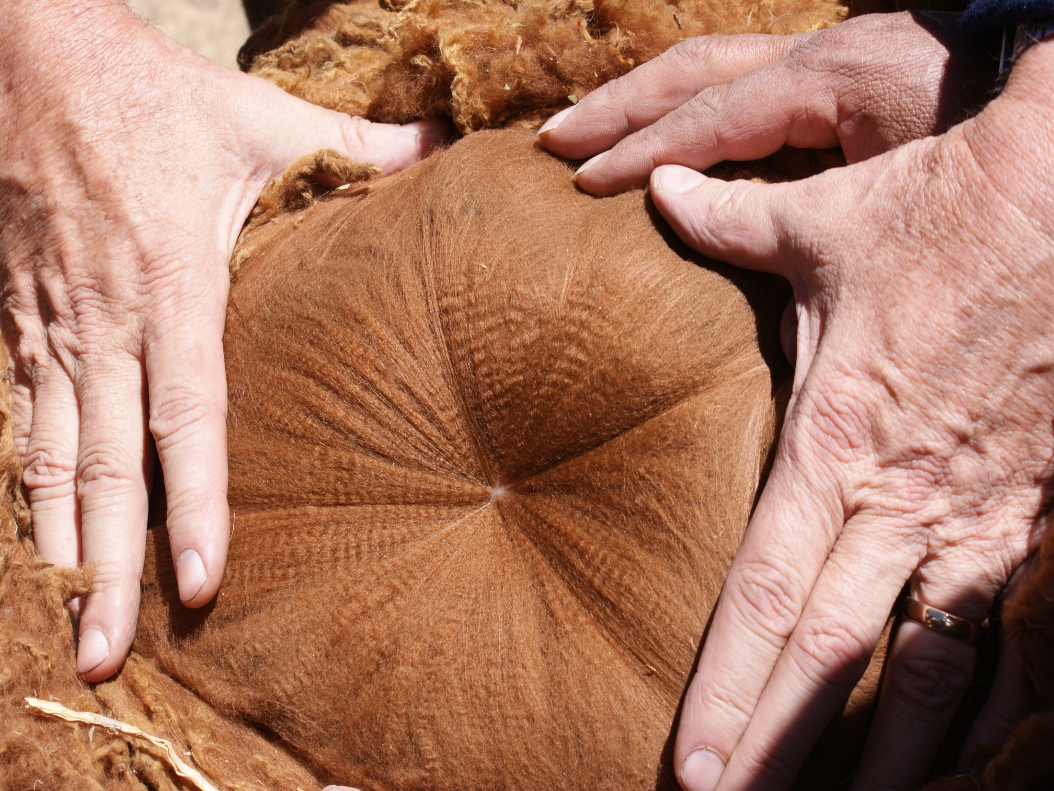

Slide 22
VICUÑA
Entre 1965 y 2012 la población de vicuñas se ha recuperado de 5 000 cabezas a más de 200 000
El Perú es el primer productor mundial de fibra de vicuña
Cerca de 750 comunidades andinas cuidan la vicuña y hacen el chaku anual para la esquila
La fibra de la vicuña vale 500 veces más que la lana del ovino andino
El Perú debe manejar la vicuña y hacer de este camélido una fuente de riqueza para las comunidades pobres altoandinas

Slide 23
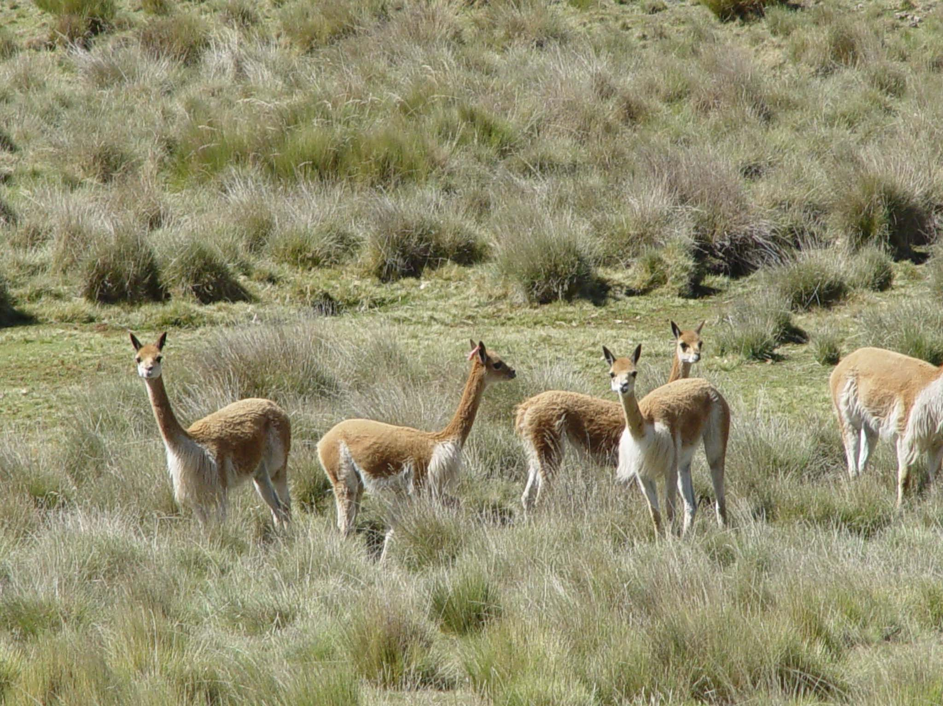

Slide 24
TRUCHICULTURA ANDINA
En la Sierra existen 12 300 lagos y lagunas (1,5 MM/ha), y en gran parte aptos para la truchicultura en jaulas flotantes
Es posible producir, con tecnología intermedia, al menos 100 000 kg de carne por ha/año
Hoy la producción de truchas está en incremento
La Comunidad de Arapa (Puno) produce y exporta trucha orgánica

Slide 25
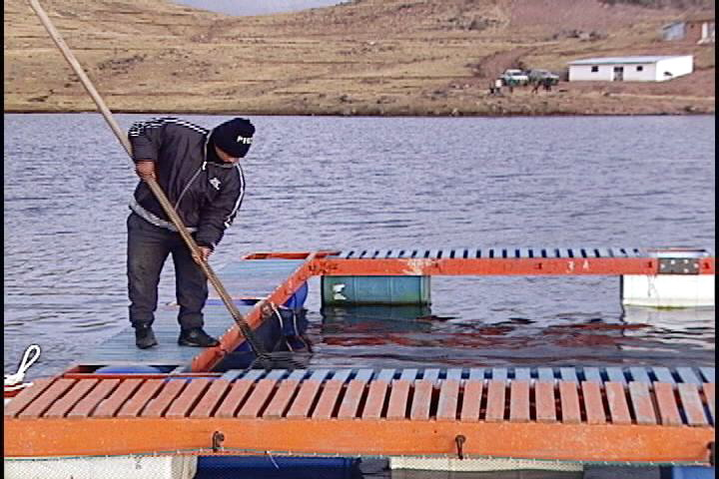

Slide 26
ACUICULTURA AMAZÓNICA
En la Amazonía se consumen al año unas 80 000 t de pescado y es la primera fuente de proteínas en la región
El IIAP ha desarrollado la tecnología para la cría de especies nativas (paiche, gamitana, paco, sábalo, boquichico)
La ganadería amazónica produce 150 kg/carne/ha/ año, mientras la piscicultura produce al menos 10 000 kg/carne/ha/año
Ya se tienen 1 500 ha en producción y la actividad está en desarrollo
La piscicultura amazónica tiene excelentes mercados locales y potencial para la exportación

Slide 27
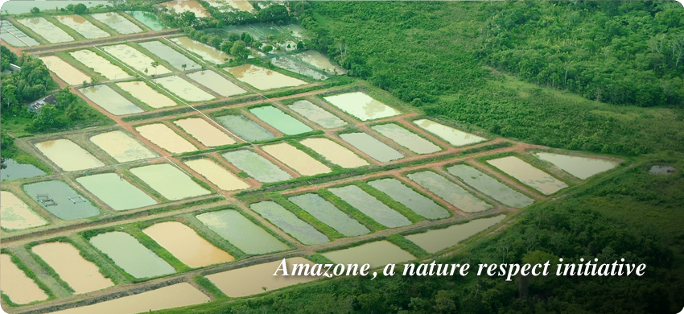
AMAZONE PAICHE
La empresa AMAZONE (Grupo Hochschild) tiene un criadero moderno de paiche en Yurimaguas
Produce filete de paiche congelado al vacío y abastece a Lima, EUA y está ingresando al mercado deEuropa y Asia
La paichicultura tiene un enorme futuro en la Amazonía por las excelentes características de la carne

Slide 28
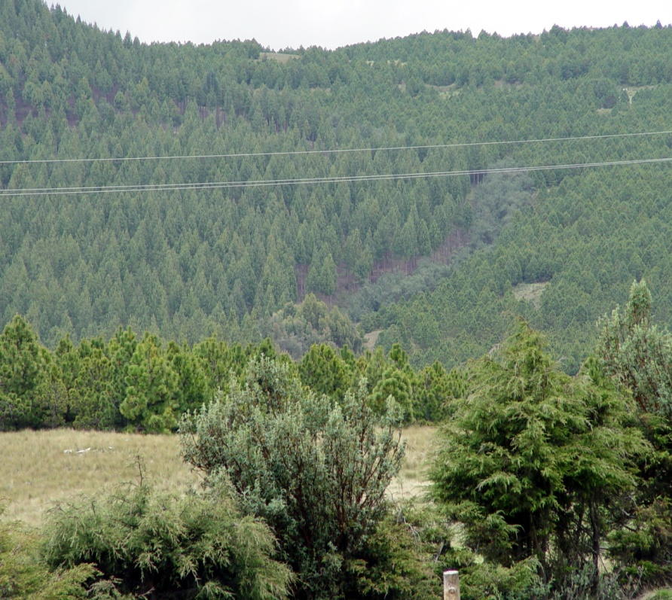
GRANJA PORCÓN Y BOSQUES
Desde 1974 la Cooperativa Atahuallpa-Jerusalén de Cajamarca (Granja Porcón) ha reforestado 8 500 ha de bosques en sus tierras
Ya está cosechando madera y esta actividad se ha convertido en una de sus principales fuentes de ingresos
Recibe al año unos 30 000 visitantes
Además produce quesos, leche, hongos y truchas
Los miembros de la Cooperativo han salido de la pobreza generando productos innovadores
Este modelo se podría replicar en muchas zonas de la Sierra peruana

Slide 29
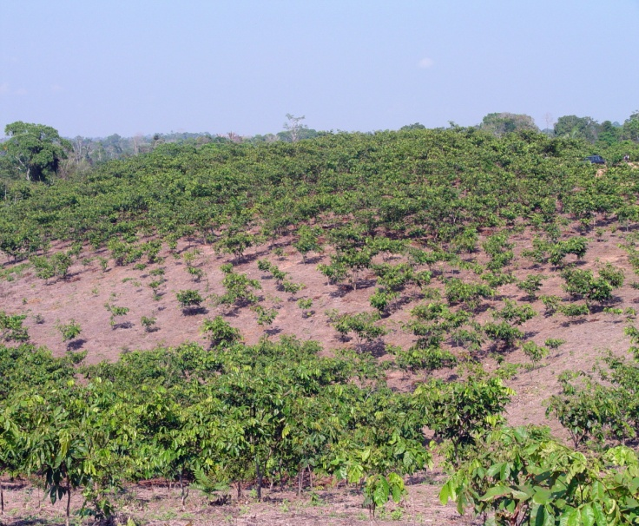
CULTIVOS FORESTALES Y BONOS DE CARBONO
La Empresa Bosques Amazónicos SAC está reforestando 15 000 ha en Ucayali en tierras degradadas y con especies nativas
Tiene financiamiento de Gran Bretaña para la captura de Carbono
Ocupa cerca de 300 obreros para las actividades de cultivos forestales
Además en las mismas tierras ha iniciado la cría de paiche a gran escala
En la Selva Baja existen decenas de miles de hectáreas de tierras degradadas para cultivos forestales y para replicar esta experiencia

Slide 30
COMUNIDADES NATIVAS Y BOSQUES
Las Comunidades Nativas de la Amazonía tienen adjudicadas 10,6 MM/ha de tierras (2 veces la superficie de Costa Rica) y con un alto % de bosques primarios
En las CCNN están los más altos niveles de pobreza en la Selva
El MINAM ha iniciado un Programa de Conservación de Bosques para la Mitigación del Cambio Climático
El Programa incluye el pago de una compensación anual a CCNN para la conservación de bosques
Esta es una forma de ayudar a superar la pobreza con conservación de bosques

Slide 31
TUNA Y COCHINILLA
El Perú produce el 85% del carmín del mundo, un colorante aceptado para alimentos, bebidas y cosméticos
El carmín se obtiene de la cochinilla, un parásito de la tuna, y propio de las zonas áridas
Una hectárea de tuna con cochinilla puede producir entre S/. 30 000 a S/. 60 000 por año, dependiendo de los precios en el mercado internacional
Decenas de miles de familias se dedican a la recolección de cochinilla y al cultivo de la tuna para tal fin
El pueblo de San Bartolomé (cuenca del río Rímac) se dedica a esta actividad y está ampliando sus cultivos

Slide 32
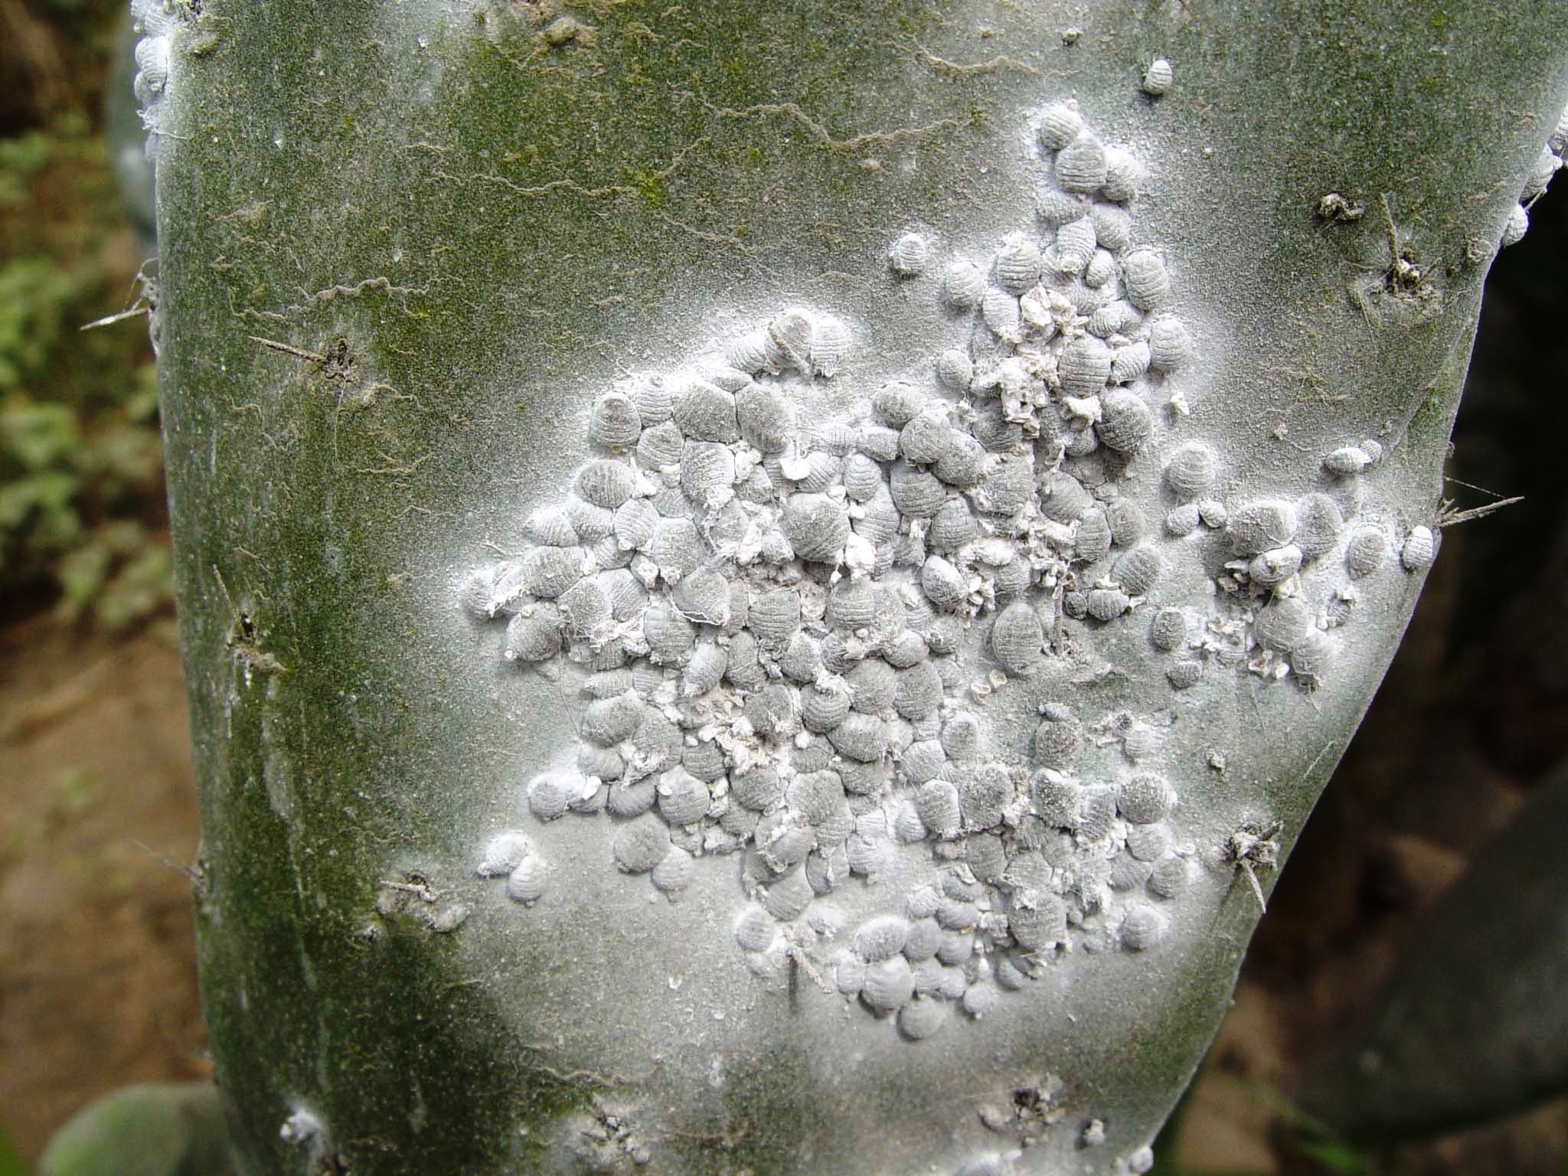

Slide 33
ALGARROBALES Y MIEL DE CALIDAD
En la Costa Norte existen 3,2 MM/ha de bosques de algarrobo, de propiedad de comunidades campesinas en su mayor parte
Del fruto del algarrobo (algarroba) se obtiene la algarrobina y derivados muy nutritivos
Los bosques de algarrobo producen una miel de excelente calidad y además sustentan la ganadería familiar de cabras y ovinos de pelo
Miles de familias viven en los algarrobales y de los productos del algarrobo

Slide 34
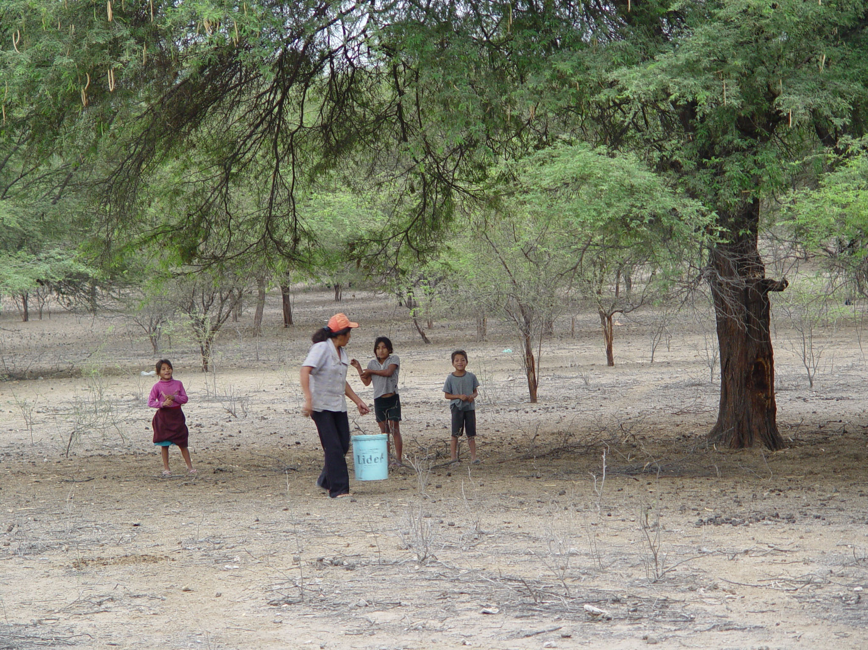

Slide 35
ECUTURISMO Y TURISMO VIVENCIAL
El turismo hacia la naturaleza o ecoturismo y el turismo vivencial está en pleno desarrollo en el Perú, en especial en la Amazonía
Contamos con 65 ecoalbergues, algunos de ellos de propiedad de CCNN y de pequeños empresarios
Cerca de 1 MM/ha de bosques se conservan con el ecoturismo
Los ecoalbergues generan ya 6 500 empleos directos y de sus beneficios participan las comunidades locales
La innovación: conservar bosques y biodiversidad + turismo + beneficios económicos y sociales

Slide 36
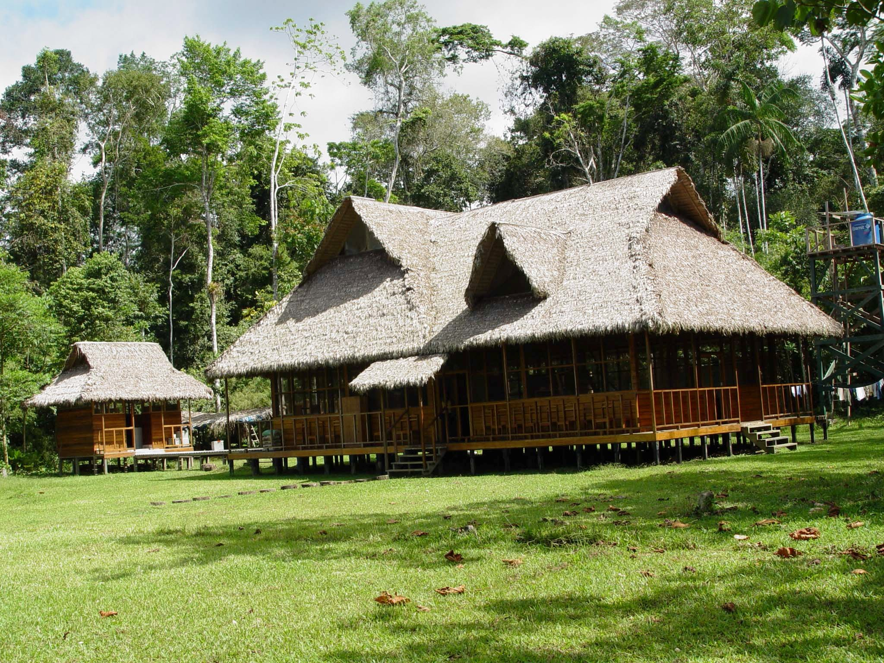

Slide 37
FLOTELES
Desde Iquitos y Nauta operan 8 barcos turísticos u hoteles flotantes para visitar la Reserva Pacaya-Samiria y otras áreas
Los floteles tienen una capacidad promedio de 32 turistas y son muy modernos
Cada flotel genera en promedio 22 empleos a bordo
En las visitas se incluyen a CCNN y locales para la compra de artesanías
Beneficios: empleo + ingresos para áreas protegidas + ingresos para comunidades locales

Slide 38
ECOALBERGUES DE CALIDAD MUNDIAL
Madre de Dios cuenta con 31 ecoalbergues y dos de ellos de calidad mundial
Inkaterra Reserva Amazónica conserva 10 000 ha de bosques, tiene todas las certificaciones internacionales para ecoturismo y genera 102 empleos
Posada Amazonas es propiedad de la CN Esse´eja y operada en asociación con una empresa de turismo: ha obtenido 3 premios internacionales, genera cerca de 50 empleos, y es operada casi en su totalidad por comuneros locales. La comunidad recibe el 60% de los ingresos y además tiene empleo

Slide 39
ECONEGOCIOS INCLUSIVOS DE GRAN FUTURO
ESPERAN QUE LOS IMPLEMENTEMOS
EL FUTURO DE LAS ESPERANZAS DORMIDAS

Slide 40
CULTIVOS FORESTALES A GRAN ESCALA
Existen 10 MM/ha de tierras degradadas aptas para cultivos forestales o reforestación
En el mundo los bosques disminuyen y la demanda de productos forestales crece constantemente
Sembrar bosques es estratégico para generar riqueza y mitigar el Cambio Climático (= captura de CO2)
Reforestar 50 000 ha/año generaría 50 000 puestos de trabajo anuales en las zonas rurales de la Sierra y la Selva Alta
Los impactos serían positivos en lo económico (generación de riqueza), social (empleos) y ambiental (recuperación de tierras degradas)

Slide 41
ACUICULTURA ANDINA A GRAN ESCALA
Poseemos en la Sierra 12 300 lagos y lagunas de aguas frías (1,5 MM/ha) aptas para la truchicultura en jaulas
Se pueden producir 100 t/carne/ha/año
Con 10 000 ha se pueden producir un millón de t/año, que equivalen a S/. 6 000 MM/año
Sería una enorme fuente de proteínas y empleo
El Perú puede ser una potencia mundial en truchicultura andina

Slide 42
PISCICULTURA AMAZÓNICA A GRAN ESCALA
La piscicultura con especies nativas amazónicas produce al menos 10 000 kg/carne/ha/año, mientras la ganadería amazónica produce apenas 150 kg/carne/ha/año
Ya se tienen 1 500 ha de piscigranjas con paiche, gamitana, paco, boquichico y otras especies
Poseemos toda la tecnología
La pesca es la fuente principal de proteínas en la selva y se consumen al año cerca de 80 000 t, pero los stocks naturales están en merma por la sobrepesca y la contaminación
La piscicultura generaría proteínas para la población, productos exportables y es parte de la seguridad alimentaria
¿Qué hace falta? Fomentar la piscicultura y pensar menos en vacas en la Amazonía

Slide 43
INDUSTRIA PESQUERA PARA CHD
4,5 t de anchoveta producen 1 t de harina de pescado y aceite por un valor de $ 2 000 en el mercado internacional
4,5 t de anchoveta producen 20 000 conservas por un valor de $ 10 000 para CHD
La industria pesquera de alto valor agregado para CHD generaría 5 veces más divisas y 10 veces más empleos
Es el futuro de la industria pesquera peruana: CHD + empleo + riqueza

Slide 44
PRODUCTOS ORGÁNICOS Y NATURALES A GRAN ESCALA
La demanda de alimentos orgánicos y naturales crece a ritmos de 15% a nivel mundial
El Perú ya posee 250 000 ha de tierras con certificación orgánica
Con un decidido fomento de la producción orgánica y de productos naturales las exportaciones en 10 años podrían pasar de $ 600 MM/año a $ 10 000 MM/año
Nos daría competitividad en los mercados mundiales de alimentos sanos, inocuos y nutritivos
Podríamos ofertar diversos productos orgánicos: pescado, lana de camélidos, frutas, verduras, artesanías textiles con tintes naturales, etc., etc.
Suiza, Nueva Zelanda, Australia, Alemania, Italia y otros países así lo están haciendo

Slide 45
ECOTURISMO
Disneyworld en Orlando recibe al año 20 MM de visitantes, mientras el Perú recibe 2,7 MM
El turismo hacia la naturaleza o ecoturismo es el turismo del futuro
El Perú posee paisajes, biodiversidad, áreas protegidas y culturas tradicionales de primera categoría mundial
El ecoturismo se realiza en zonas rurales y es una enorme oportunidad para generar empleo en zonas de pobreza
Las áreas protegidas ya son visitadas por más de un millón de turistas al año
5 MM de turistas anuales generarían $ 7 000 MM en divisas y 500 000 empleos

Slide 46
GRACIAS
EL PERÚ TIENE UN ENORME FUTURO
PARA SER UN PAÍS RICO Y PRÓSPERO
UNÁMONOS PARA CONSTRUIR EL FUTURO ECOEFICIENTE Y CON INCLUSIÓN SOCIAL

